Slide 1
Jésus est Maître du sabbat
#7 IMPACT IOUC 2025
Notes:
Je veux vous dire ma joie d’être ici ce soir, d’autant plus que nous allons parler d’un sujet qui me passionne : le sabbat. Le titre de notre conférence est, comme cela a été annoncé : Jésus est Maître du sabbat. Quand nous parlons de Jésus, nous parlons de notre avenir et dans ce sens, le sabbat est un signe d’espérance.

Slide 2

Notes:
Quel que soit le nombre de montres que vous avez, vous ne serez jamais considéré comme le maître du temps. Seul celui qui est qualifié d’« éternel » peut poser son empreinte sur le temps. Ce soir, nous allons parler du sabbat, ce « temps dans le temps », un temps qui a reçu un label de qualité, un label particulier, laissez-moi vous dire tout simplement qu’il a reçu un label de sainteté !
Vous pensez qu’il n’y a pas de lien entre le sabbat et le retour de Jésus ? Laissez-moi vous dire tout d’abord que Jésus est le Maître du sabbat et deuxièmement, que le sabbat a été fait pour les humains. Ensuite, je ne peux pas ne pas vous annoncer dès à présent que dans le royaume de Dieu, là où nous, les terriens, seront rassemblés, le sabbat aura son importance. (Prions, avant de voir cela en détail.)

Slide 3

Notes:
Le récit de la création ne s’achève pas avec la description de la création de l’homme, mais plutôt avec l’inclusion du principe du septième jour devenant le jour de repos.
Certains diront que c’est orienté vers le sabbat juif…ou encore celui des adventistes du septième jour ! Extrapolation ou préjugé, qu’à cela ne tienne, le repos divin au septième jour deviendra la motivation du quatrième commandement contenu dans le Décalogue (Ex 20.1-17). Il est donc nécessaire de parler de l’origine du sabbat et de son inclusion dans le Décalogue, ce qui nous permettra aussi de voir sa répercussion dans le NT.

Slide 4

La genèse du sabbat
« Ainsi furent achevés les cieux et la terre, et toute leur armée. Dieu acheva au septième jour son œuvre, qu’il avait faite : et il se reposa au septième jour de toute son œuvre, qu’il avait faite. Dieu bénit le septième jour, et il le sanctifia, parce qu’en ce jour il se reposa de toute son œuvre qu’il avait créée en la faisant. » (Genèse 2.1-3)
Notes:
Écoutez cette parole qui vient de la deuxième page de la Bible : (lire le texte). L’adoration exprime notre foi en un Dieu Créateur !
En proclamant notre foi en un Dieu Créateur, Dieu de la vie présente et de celle à venir, nous remontons à nos origines et la Bible définit le sabbat comme ce retour permanent et naturel, inscrit dans le cycle des temps pour que tout croyant se souvienne que l’expérience spirituelle trouve son sens dans le repos que le Seigneur accorde à son peuple. En cela le sabbat constitue un « acte de naissance ». Il nous appartient de vérifier si, en dépit de la manière dont l’observation du sabbat est vécue ou décriée, nous tiendrons ce jour pour un jour « béni et sanctifié » dans lequel Dieu lui-même invite son peuple à entrer en toute confiance et dans la joie.

Slide 5
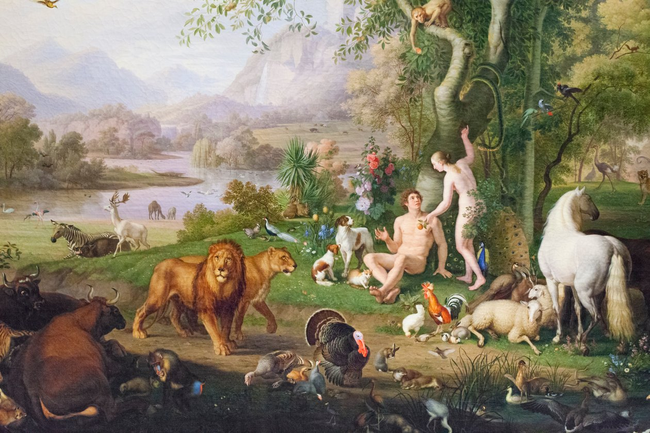
Dieu signe son œuvre
Notes:
N’oubliez jamais que le sabbat prend sa source à la création du monde. Tout ramène à cet événement et surtout au Créateur, puisque Dieu est le même, le temps n’ayant aucun pouvoir sur lui. Le récit de la création se termine ainsi : « Dieu acheva au septième jour l’œuvre qu’il avait faite, il arrêta au septième jour toute l’œuvre qu’il faisait ». (Genèse 2.2)
Le sabbat est le signe permanent de la liberté divine et de sa souveraineté sur la création. Personne ne motive Dieu à créer et personne ne le contraint de s’arrêter. Le sabbat marque la fin de la semaine créatrice et de la maîtrise divine sur l’ensemble de son œuvre. Il est souverain et son œuvre est soumise à sa volonté. Dieu se repose, faisant de tout le septième jour le témoin de son autorité sur l’espace créé et sur le temps qui l’englobe. Dans le temps qui s’écoule, le sabbat est le lien le plus fort et le plus permanent avec la création. Aucun homme ne fut témoin de la création originelle mais en entrant consciemment et moralement dans le sabbat, le croyant remonte à la genèse de la création, en d’autres termes, à la genèse de l’humanité.

Slide 6
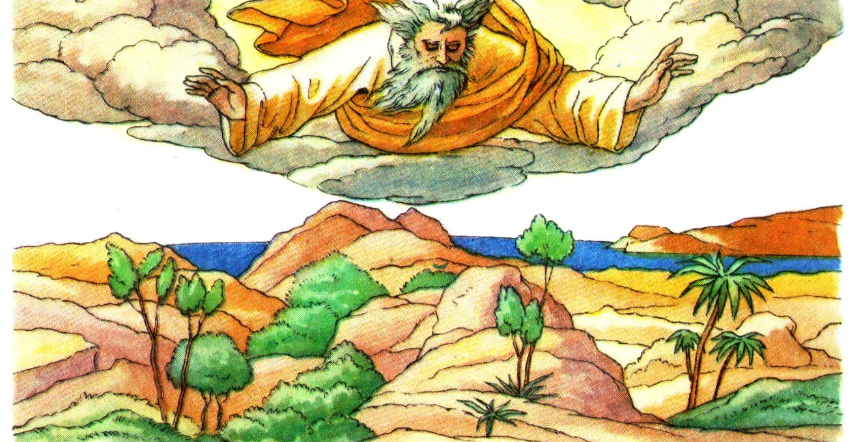
Notes:
Entrez librement et sereinement dans l’observation du sabbat parce qu’il n’est pas lié à l’histoire d’un peuple ou d’une communauté religieuse, ce qui prévient de toute appropriation culturelle ou nationaliste, de toute velléité intégriste et sectaire. Le sabbat est, par principe souverainement établi, inhérent à la création, ce qui lui donne une dimension universelle et en même temps, il devient le lien ombilical entre tout être humain et la création. Ce jour est porteur de l’acte de naissance de l’homme comme celui de la création en général, attestant ainsi de la présence de Dieu dans la vie de l’homme.

Slide 7
Notes:
Notre expérience spirituelle nous conduit à contempler non seulement la création et la vie que Dieu a initiées mais à le contempler lui, le Dieu Créateur. Le récit des origines montre que le septième jour est le seul jour où Dieu ne fait rien de matériel ou de physiquement repérable et il donne ainsi l’occasion aux premiers humains de découvrir leur existence et d’entrer librement et pleinement dans la création. Une telle décision donne encore plus de caractère et de noblesse au sabbat. C’est le témoignage d’amour de Dieu envers l’homme. Il ne cherche pas à « impressionner » ce dernier par son pouvoir, mais il veut l‘inviter à une relation spéciale, intime, personnelle et sanctifiante. Vivre le sabbat biblique, c’est vraiment aller à la rencontre de Dieu sans être embarrassé par le train-train quotidien.

Slide 8
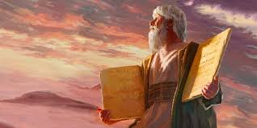
Un temps dans le temps
Notes:
Dieu ne lie pas le sabbat au soleil ou à la lune mais à son autorité sur la création. Le sabbat se situe dans le cycle posé par le Seigneur à partir du premier jour qui est un jour sans lune et sans soleil. C’est la lumière décidée ou instaurée par Dieu qui éclaire l’acte créateur et le temps commence par la séparation causée entre les ténèbres et la lumière pour instaurer l’alternance soir/matin ou nuit/jour.
Un mot sur les tenants de la théorie du sabbat lunaire (ils ne sont pas lunatiques) qui ont beaucoup d’imagination mais peu de respect pour la toute première page de la Bible. On ne bâtit pas une vérité à partir de petits bouts de vérités voire à partir de demi-vérités.

Slide 9
Le samedi ou un autre jour ?
Le samedi a toujours été le Sabbat du septième jour. En fait, le mot chabbat, en hébreu, devenu « sabbat » en français et sabbath en anglais, a été conservé dans de nombreuses langues et il désigne toujours le Samedi du septième jour. Même pour ceux qui ont voulu persécuter jusqu’à l’extermination les juifs en Europe, le terme Sabado, en espagnol, ou Sabato en italien, est resté. Les Allemands ont le mercredi nomme « Mittwoch », littéralement « milieu de la semaine », ce qui fait du samedi le septième jour. Le témoignage des juifs est dans l’histoire, une référence incontestable. Même dans l’arabe, le samedi est appelé alsabt ou sabt…en russe, le terme est subbota. À Madagascar, le samedi se dit asabotsy. Vous ne pouvez pas contredire un héritage aussi évident et valorisé de génération en génération.
Notes:
Pourquoi nous parlons du samedi chez les Juifs et les adventistes? Faut-il placer observer ce jour seulement le samedi ou pouvons-nous le faire un autre jour de la semaine ?

Slide 10
« En effet, un temps viendra où les hommes ne supporteront pas la saine doctrine. Au contraire, ayant la démangeaison d’entendre des choses agréables, ils se donneront une foule d’enseignants conformes à leurs propres désirs. Ils détourneront l’oreille de la vérité et se tourneront vers les fables. » (2 Timothée 4.3-5)
Notes:
Le conflit entre l’observation du dimanche et l’observation du Sabbat a toujours concerné le jour communément appelé « samedi ». Il n’y a aucune trace d’un conflit entre le dimanche et un jour de sabbat flottant, ni aucune trace de chrétiens utilisant un calendrier différent. Le IVème siècle a vu le transfert du septième jour au premier jour pour permettre à l’Eglise Catholique romaine de prendre ses distances du peuple juif et on a forcé le sens du jour de la résurrection pour simplement le caler sur le jour d’adoration du soleil, une bonne démarche syncrétiste avec le paganisme romain.
Les élans révolutionnaires qui soufflent sur certaines églises, dans l’Océan Indien comme sur le continent africain, et même en Europe, peuvent être assimilés à ces démangeaisons prédites par Paul (cliquer) dans sa lettre à son collègue Timothée (lire le texte)...

Slide 11


« Souviens-toi du jour du repos pour le sanctifier ».
Notes:
Je le répète : le commandement est clair. »Souviens-toi du jour du repos pour le sanctifier ». L’observation du sabbat relève d’un principe théologique et non calendaire. Elle n’est liée à aucune contrainte économique et à aucune comptabilité. C’est une autre ruse diabolique pour éloigner non seulement l’esprit mais aussi le cœur des croyants et les détourner du sabbat biblique pour les amener à accepter les changements opérés par des hommes. La plupart des courants chrétiens (Catholiques, Protestants historiques, Évangéliques, et autres…) se sont détournés du vrai repos. Dans les temps de la fin, il est certain que beaucoup se détourneront de la vérité.
Entrer dans l’espérance du royaume de Dieu et de la vie sur la nouvelle terre nous appelle à la fidélité !

Slide 12
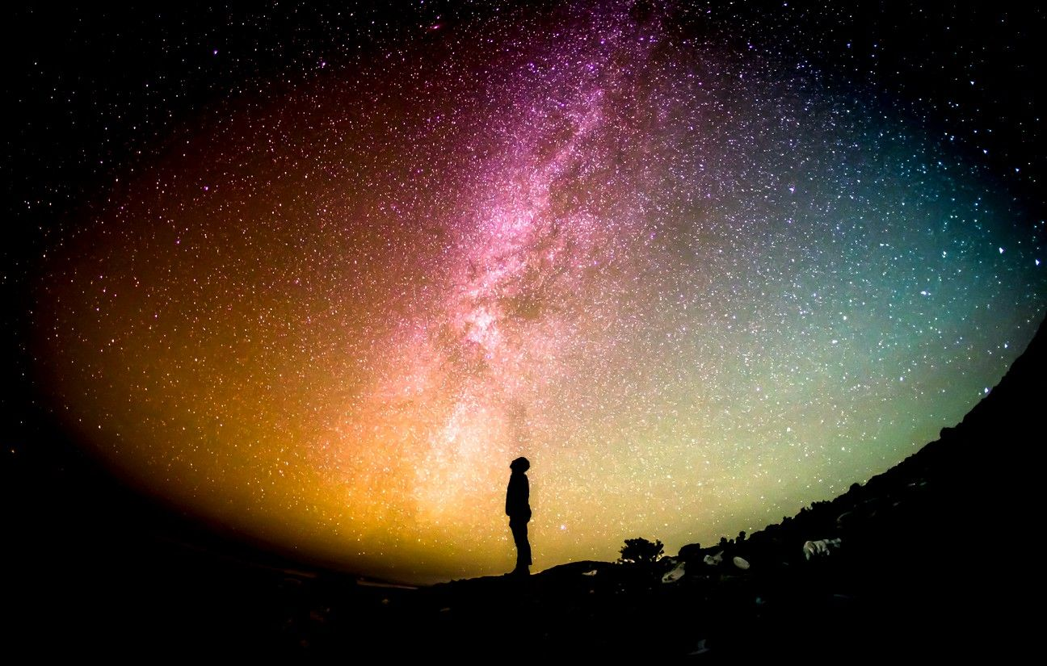
Le sabbat : un cadeau dans le temps
Notes:
Il y a, dans ce retour permanent vers le sabbat, un retour naturel vers les origines de l’humanité. Le sabbat, lorsqu’il est vécu dans la détente et l’adoration, lorsqu’il signifie jour de salut et d’espérance, est un retour aux sources. C’est le regard du croyant sur son identité universelle, sur son présent et surtout sur son avenir. Le sabbat, étant le seul jour à porter le label de la création, donc du Créateur, vient confirmer la présence divine dans l’Histoire de l’humanité.
Il est question plutôt d’entrer dans le jour du sabbat comme on entre dans un temple, dans une église, dans un lieu saint pour offrir une adoration à celui qui a fait le ciel, la terre, la mer et les sources d’eau. Ici, la parole théophanique rencontre une parole prophétique porteuse de l’Évangile éternel (Ap 14.6). Aussi, ce culte doit revêtir des aspects théologiques majeurs. Le sabbat est en lui-même un jour béni et sanctifié, jour qui dit que Dieu est créateur. Tout culte qui s’y inscrit devrait normalement exalter le créateur.

Slide 13
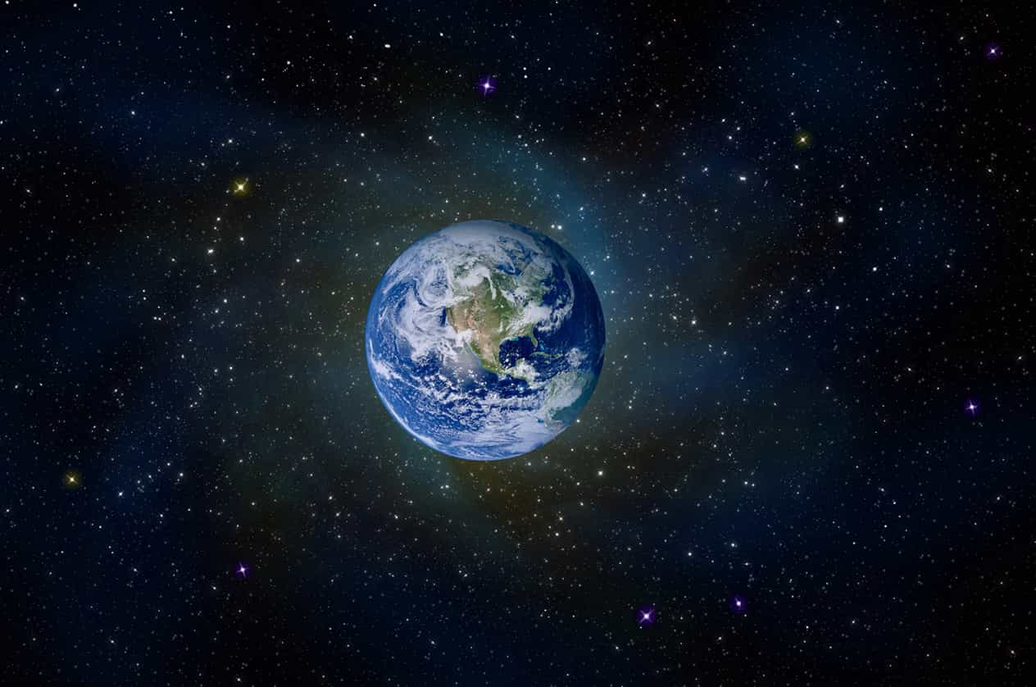
« Car, comme les nouveaux cieux et la nouvelle terre que je vais créer subsisteront devant moi, dit l’Éternel, ainsi subsisteront votre postérité et votre nom. À chaque nouvelle lune et à chaque sabbat, toute chair viendra se prosterner devant moi, dit l’Éternel. » (Esaïe 66.22,23)
Notes:
Le sabbat est le temps de rencontre par excellence avec l’autre. En entrant dans cet espace-temps, le croyant entre dans le repos du Seigneur, un repos qui l’amène à considérer toutes les promesses d’un monde nouveau, un monde où la paix et la joie, la justice et l’harmonie règneront pour le bien de l’homme restauré.
C’est une autre manière de retourner vers les origines. Le sabbat rappelle que Dieu avait un projet pour l’homme, projet que la désobéissance a interrompu. En donnant ce commandement sur le repos, le Seigneur dit que la vie peut être renouvelée, que l’homme peut sortir de tout désespoir généré par la condition humaine touchée par le mal et l’imperfection.
Le sabbat devient jour d’espérance parce qu’il porte la joie du salut et l’attente d’un jour nouveau. Le sabbat est le seul commandement qui n’a rien à voir avec le péché ou ses conséquences. Il est le seul qui précède le péché originel, donc il ne serait pas anormal de le revoir après le jugement final. C’est ce que la parole prophétique annonce lorsqu’elle dit que le culte continuera dans la nouvelle création. (cliquer) Ainsi, observer le sabbat, dans le présent, ne nous fait pas seulement penser au passé, à nos origines, mais il nous projette dans le futur. Et c’est une chose merveilleuse que de l’apprendre…

Slide 14
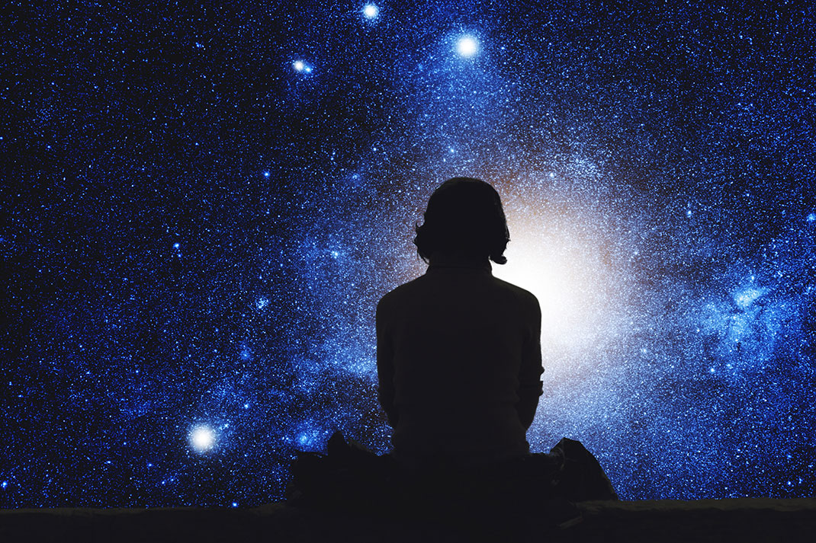
La quête identitaire
« Et Dieu bénit le septième jour et le consacra». (Gn 2.3a)
Notes:
« Et Dieu bénit le septième jour et le consacra». (Gn 2.3a)
Le sabbat est significatif dans le fait qu’il est le seul jour de la semaine à porter la bénédiction divine. Il est marqué comme un tournant dans la création parce qu’il achève le cycle des jours de la semaine, il devient le point central du rythme hebdomadaire. Lorsque le peuple de Dieu s’approche du sabbat, il devrait éprouver une grande joie et une fierté puisque c’est le seul jour qui porte une bénédiction pour l’éternité, un jour marqué par le nom divin. Célébrer le sabbat, en le sanctifiant, c’est célébrer le Dieu créateur.
La bénédiction posée sur ce jour dit clairement, en comparaison avec les autres jours, que non seulement il n’est pas comme les autres jours dans sa signification, mais aussi qu’il ne peut être copié, imité ou falsifié. La sanctification dont le septième jour est imprégné dit clairement que c’est le seul jour qui peut faire office de sabbat de l’Éternel, le sabbat dont Jésus dira qu’il est le maître…

Slide 15
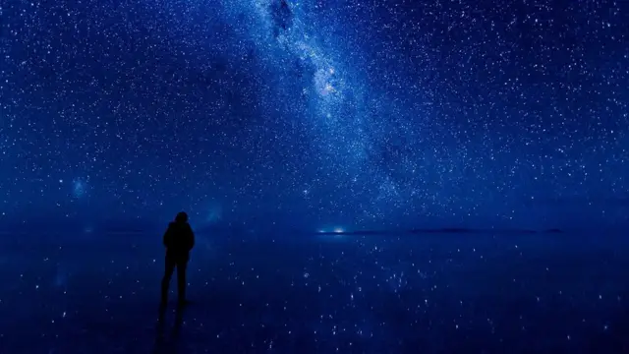
En entrant dans le jour du sabbat, le croyant entre dans le sanctuaire du temps qui est le signe permanent de la création originelle. Se souvenir du jour du sabbat permet à l’homme d’affirmer sa foi en un Dieu créateur et aujourd’hui encore c’est une prise de position face à la théorie de l’évolution.
Notes:
(lire le texte affiché). Observer le sabbat rapproche l’homme de la création, donc du créateur. C’est le retour hebdomadaire aux sources, c’est la remontée dans le temps, ce qui est une forme de liberté au cœur même de cette pédagogie du souvenir.
L’observation du sabbat pourrait très vite ressembler à un souvenir au sens d’un rituel. La Quatrième Parole donne un sens plus dynamique, plus vivant (ou devrais-je dire vivace) à cette observation. Le verbe zakhor parle du souvenir non comme de quelque chose qui est figé dans le temps mais d’une entité qui plonge ses racines dans le passé et n’a pas fini d’exister, posant le souvenir dans la perspective du futur. N’est-ce pas là le symbole même de l’existence humaine ! Se souvenir du sabbat, c’est se regarder dans le miroir de sa propre histoire, celle de la création. Dieu fait venir à l’existence pour donner un avenir. L’identité de l’homme est fondamentalement liée au sabbat. Découvrir le sabbat, c’est découvrir ses origines. Garder le sabbat, c’est se garder de l’oubli…
Il y a là un devoir du souvenir qui devient inaliénable pour les fils et les filles de Dieu. Cela fait partie du patrimoine hérité lorsque le croyant entre dans l’alliance.

Slide 16
Notes:
Le commandement qui demande le souvenir commence par un appel, que dis-je, un ordre à la mémoire de l’homme : « souviens-toi du jour du sabbat pour le rendre saint ». Le souvenir dont il est question ici, n’est pas une sorte de nostalgie, de retour en arrière sur une image quelconque. Ce n’est pas la recherche de petits bouts de mémoire collective, comme la recherche de vieilles photos de famille. Il s’agit plutôt d’une remontée dans le temps, remontée demandée par Dieu parce que ce jour est empreint de sainteté.
Se souvenir du jour du sabbat, c’est se rappeler le repère que Dieu a mis dans le temps, parce qu’en six jours il a créé l’univers et il s’est reposé le septième jour. L’ordre puise sa source, pour ne pas dire son inspiration dans la création et dans la sainteté de Yahvé. De ce fait, il invite l’homme, partenaire de l’alliance, à plonger ainsi les racines de son existence aussi bien que de sa foi dans cet événement primitif. C’est probablement une manière très forte de lui dire que le regard sur un passé qui lui échappe est aussi un acte de foi, de même que le regard qu’il portera sur l’avenir deviendra un acte de foi et l’occasion d’une fidélité relationnelle.

Slide 17
Un critère relationnel
₈Souviens-toi du jour du sabbat, pour le sanctifier. ₉Tu travailleras six jours, et tu feras tout ton ouvrage. ₁₀Mais le septième jour est le sabbat de l'Éternel, ton Dieu : tu ne feras aucun ouvrage, ni toi, ni ton fils, ni ta fille, ni ton serviteur, ni ta servante, ni ton bétail, ni l'étranger qui réside chez toi. ₁₁Car en six jours l'Éternel a fait le ciel, la terre, la mer et tout ce qui s'y trouve, et il s'est reposé le septième jour : c'est pourquoi l'Éternel a béni le jour du sabbat et l'a sanctifié.
Notes:
Le commandement sur le sabbat (lisons-le ensemble si vous voulez bien) commence par une interpellation personnelle, ce qui l’inscrit dans le même contexte que les neuf autres, puisque les Dix Paroles s’articulent sur le mode Je-Tu. En demandant à l’individu (et au peuple) de se souvenir du jour du sabbat, Dieu l’invite à une réflexion et à une implication, ce qui donne au sabbat une signification holistique dans la vie du croyant. Notez que le premier sabbat (Gn 2.1-4) ouvre sur un possible relationnel entre Dieu et le premier couple et entre le couple lui-même. Le Dieu de la Genèse, dit Laurence Turner, n’est pas une croyance fondamentale. Il est une personne, a une personnalité. C’est un être relationnel.
Ce qui rend ce jour particulier c’est la dimension familiale qui y est rattachée. Le croyant ainsi que tous les membres de sa famille (sauf la femme ou la mère) sont mentionnés. L’insistance est également sur le fils et la fille. Les enfants du croyant deviennent les enfants du Seigneur de la loi, les fils et les filles du Seigneur du sabbat. Quand le croyant entre dans le repos du jour béni et sanctifié, il y emmène toute sa famille. Ce qui ressort de cette dimension familiale fait de la foi une affaire de famille. De même qu’il n’est pas bon pour l’homme d’être seul, de même il n’y aurait pas de sabbat épanouissant pour le croyant si sa famille est laissée de côté.

Slide 18
Notes:
Par ailleurs, l’observation régulière du sabbat met à plat toute hiérarchisation des hommes. Il donne une valeur unitaire, égalitaire aux croyants et à leurs frères d’humanité. C’est l’appel à ne pas travailler, dans le sens économique (avec profits et autres avantages en nature), dans le contexte de la productivité, la compétition, la concurrence, etc. Le croyant ne travaille pas et il lui est explicitement demandé de ne pas faire travailler les autres, de son fils jusqu’au bétail dont il est le propriétaire. En somme, Dieu lui demande de ne pas obliger quelqu’un à travailler pour lui pendant qu’il observe le sabbat. Il n’est pas question que quelqu’un d’autre poursuive ses affaires – avec des profits à la clé – à sa place.
Il n’y a certes aucun lien avec les prestataires de service qui nous facilitent la vie dans la société contemporaine. Ceux qui observent le sabbat dépendent des autres pour l’électricité, le gaz, le téléphone qu’ils utilisent même le sabbat pour faciliter son organisation et le service de culte. Toutefois, ils peuvent avoir la conscience tranquille parce qu’ils ne font pas travailler ces prestataires exclusivement pour eux. Il en va de même pour le croyant qui prend le bus ou le métro pour se rendre dans sa communauté de foi le sabbat matin.

Slide 19
Notes:
Notons que le commandement n’implique pas la femme. Est-ce à dire que les femmes sont les oubliées du Décalogue ? Certainement pas puisqu’elles sont concernées par tous les commandements.
La femme n’est pas dans la liste de ceux qui font un travail puisque dans le contexte du Décalogue, elle ne produit pas pour le bénéfice commercial. Elle n’est pas la travailleuse, l’ouvrière qui remplacerait les observateurs du sabbat. La femme a ses occupations ou ses préoccupations domestiques. Le jour du sabbat, elle reste épouse, mère, elle est aussi croyante. Si la loi sur le sabbat ne fait aucune mention d’elle, ce n’est pas simplement parce qu’on est dans une société patriarcale. Elle n’est pas évoquée parce qu’en tant que femme, épouse, mère, elle a des devoirs qui ne tombent pas sous l’interdiction de travailler, au sens économique ou industriel.

Slide 20
Notes:
Le sabbat a la particularité d’englober toute la famille. Elle concerne toute la maisonnée, tout le commerce de l’homme, ses engagements sur le plan matériel et professionnel. S’il lui est demandé de ne faire aucun ouvrage, ni lui ni aucune personne ou entité à son service, c’est que visiblement tous les hommes sont concernés par ce jour mis à part pour exprimer l’altérité voulue par Dieu. En somme, le monde entier devrait se sentir concerné par l’observation du sabbat. Aujourd’hui, du parent qui est employé à l’enfant qui est scolarisé, chaque membre de la famille est invité à se souvenir du caractère saint et béni du septième jour de la semaine.

Slide 21
Le sabbat, marque durable de la création
Notes:
Le premier récit se termine avec le septième jour, qui deviendra le jour du sabbat. Dieu ne fait rien de technique ou de matériel mais il englobe le septième jour dans sa bénédiction et dans sa sainteté. Le deuxième récit se termine avec l’institution du lien conjugal au cœur du cercle implicite plus large de la famille et de la société. Dans la réalité chronologique, c’est le premier jour de l’homme. Comprenons donc que l’entrée dans la création est une entrée dans la bénédiction et la sanctification. Dieu ne veut pas impressionner l’homme ou l’intimider, mais il l’invite à découvrir la vie dans la contemplation et dans l’adoration. Le sabbat marque la fin de la semaine créatrice et il devient le signe sublime de la liberté et de la maîtrise divines sur l’ensemble de son œuvre. Dieu se reposa (littéralement, il « fit sabbat ») le septième jour. Ensuite, il fit de tout le septième jour le témoin de son autorité sur l’espace créé et sur le temps qui l’englobe.

Slide 22
Notes:
Dans la chronologie repérable, le sabbat est l’indice le plus fort et le plus évident de la création. Il est un référent palpable, visible, ce qui signifie qu’il n’est ni contingent ni mythique. Encore moins mystique. Il est le témoin permanent des origines. Il est la signature divine dans l’histoire de cette planète en général et des hommes en particulier. Personne ne peut dire qu’il a vu la création originelle mais en observant le sabbat, dans le cycle des jours, chaque individu peut remonter à la genèse de la création et somme toute à la genèse de l’homme lui-même.
Comment se souvenir du sabbat sans penser à la création en six jours ? La création est source de vie, promesse d’avenir. Si le sabbat est un jour réel, littéral, on comprend que les autres jours le sont également, sur le modèle même de la première semaine biblique. Rejeter la littéralité des six jours amènerait à rejeter la littéralité du sabbat. Le temps n’est pas suspendu, arrêté parce qu’il y a le sabbat. Entrer dans le sabbat est un acte mémoriel aussi bien qu’un acte futuriste. C’est la création qui donne un avenir à l’homme, de même que la gestation dans le ventre d’une femme est porteuse d’avenir, de vie, d’espoir.

Slide 23
Notes:
Le sabbat est un jour à part depuis la création. Il devient un jour exceptionnel parce qu’il est béni et sanctifié et j’ai l’intime conviction que tous ceux qui entrent dans ce jour, avec le souvenir actif des enseignements bibliques sur la création, sont aussi bénis et sanctifiés.
L’acte mémoriel est lié non à l’Exode et au peuple d’Israël, mais au repos du Créateur lui-même. Le Seigneur demande un acte de recueillement, de souvenir et d’engagement.

Slide 24
Un temps de sainteté et d’adoration
« Je vis un autre ange qui volait au milieu du ciel ; il avait une bonne nouvelle éternelle à annoncer aux habitants de la terre, à toute nation, tribu, langue et peuple. Il disait d’une voix forte : Craignez Dieu et donnez-lui gloire, car l’heure de son jugement est venue, et prosternez-vous devant celui qui a fait le ciel, la terre, la mer et les sources d’eaux ! » (14.6,7)
Notes:
Vous êtes né pour adorer le Seigneur qui a fait la terre et les cieux !
« Dieu bénit le septième jour et le consacra car il avait alors arrêté toute l’œuvre que lui-même avait créée par son action ». (Genèse 2.3) Le sabbat est marqué comme un tournant dans la création parce qu’il achève le cycle des jours de la semaine, devenant le point central du rythme hebdomadaire. En s’approchant du sabbat, tout croyant devrait éprouver une joie particulière car ce n’est pas quelque chose d’ordinaire que d’entrer dans cet espace-temps béni et sanctifié pour l’éternité. Sanctifier le sabbat, c’est célébrer le Dieu Créateur. D’ailleurs, le livre de l’Apocalypse mettra ouvertement et solennellement l’accent sur ce retour à la création et à l’adoration. Dans une proclamation solennelle de l’Apocalypse, on entend un ange proclamer l’Évangile éternel : (cliquer pour lire le verset à afficher). Quand le temps du culte s’inscrit dans le temps réel du sabbat, le croyant pénètre dans le sanctuaire du temps lié à la création originelle. Se souvenir du jour du sabbat permet à l’homme d’affirmer sa foi en un Dieu Créateur et aujourd’hui encore c’est une prise de position face à la théorie de l’évolution. Observer le sabbat rapproche l’homme de la création, donc du Créateur. Il y a là un retour hebdomadaire aux sources, c’est la remontée dans le temps, ce qui est une forme de liberté au cœur même de cette pédagogie du souvenir.

Slide 25
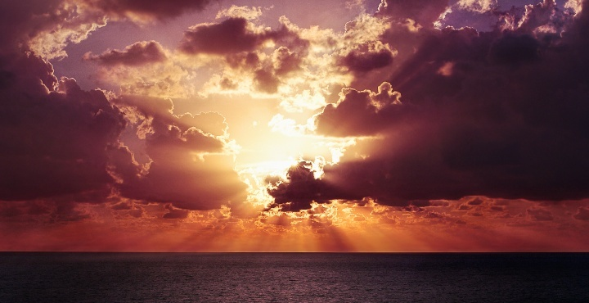
Notes:
Dieu demande à son peuple de se souvenir et il est important que ce souvenir ne se transforme pas en rituel. La parole prononcée du haut du Sinaï donne un sens plus dynamique, plus vivant à cette observation. Le verbe hébreu zakhor, « se souvenir » évoque le souvenir non comme quelque chose qui est figé dans le temps mais d’une entité qui plonge ses racines dans le passé et qui n’a pas fini d’exister, ce qui pose le souvenir dans la perspective du futur. N’est-ce pas là le symbole même de toute existence humaine ! Se souvenir du sabbat c’est se regarder dans le miroir de sa propre histoire, celle de la création. Dieu fait venir à l’existence pour donner un avenir. L’origine et l’identité de l’homme sont fondamentalement liées au sabbat.

Slide 26
Notes:
Vivre ce jour comme un temps d’adoration permet une remontée dans le temps, remontée demandée par Dieu parce que le sabbat est empreint de sainteté. Se souvenir pour ne pas le sanctifier est justement de la nostalgie dont Dieu veut nous garder. Se souvenir du sabbat pour le sanctifier, voilà ce que Dieu nous demande tout simplement. Sanctifier le sabbat témoigne d’une foi réelle en un Dieu Créateur.
Quand il prend le temps nécessaire pour adorer, le croyant vit un retour ontologique vers les origines de l’humanité. Ce retour aux sources lui permet d’affirmer son identité universelle, et de poser un regard optimiste sur son présent et surtout sur son avenir. Le sabbat, seul jour à porter le label de la création, donc du Créateur, vient confirmer la présence divine dans l’Histoire de l’humanité. Quoi de plus naturel, dès lors que de vivre ce jour comme le jour du culte communautaire par excellence.

Slide 27
Notes:
Finalement, le sabbat est le temps de rencontre par excellence avec l’autre, parce qu’il est porteur d’espérance. En entrant dans le sabbat, le croyant entre dans le repos du Seigneur, un repos qui l’amène à considérer toutes les promesses de Dieu, les promesses qui orientent le cœur et les yeux vers un monde nouveau, un monde où la paix et la joie, la justice et l’harmonie règneront pour le bien de la créature de Dieu. C’est une autre manière de retourner vers les origines. En donnant ce commandement sur le repos, le Seigneur dit que la vie peut être renouvelée, que l’homme peut sortir de tout désespoir en se tournant vers le Dieu de la vie. Dans ce sens, le sabbat devient la garantie de la restauration finale.

Slide 28
Jésus libère le sabbat
« Le sabbat a été fait pour l’homme et non l’homme pour le sabbat, de sorte que le Fils de l’homme est maître même du sabbat. » (Marc 2.23-3.5)
Notes:
Le sabbat est porteur de liberté !
Jésus, le Fils de Dieu, a observé la loi morale. Sa manière d’observer le sabbat ne manqua pas de susciter des conflits théologiques avec les responsables religieux de l’époque.
Un exemple évocateur se trouve dans le récit que font des évangiles synoptiques, relatant la traversée, par Jésus et ses disciples, d’un champ de blé pendant le sabbat. Les Pharisiens qui suivaient de près ont décrié l’attitude des disciples qui se sont permis d’arracher des épis pour en manger les grains. À un autre moment on lui reproche de faire une guérison pendant le sabbat. Jésus a répondu en rappelant que le sabbat vise à l’épanouissement de l’homme. Le Maître du sabbat valorise le sabbat dans le bien-être qu’il apporte à l’humain.

Slide 29
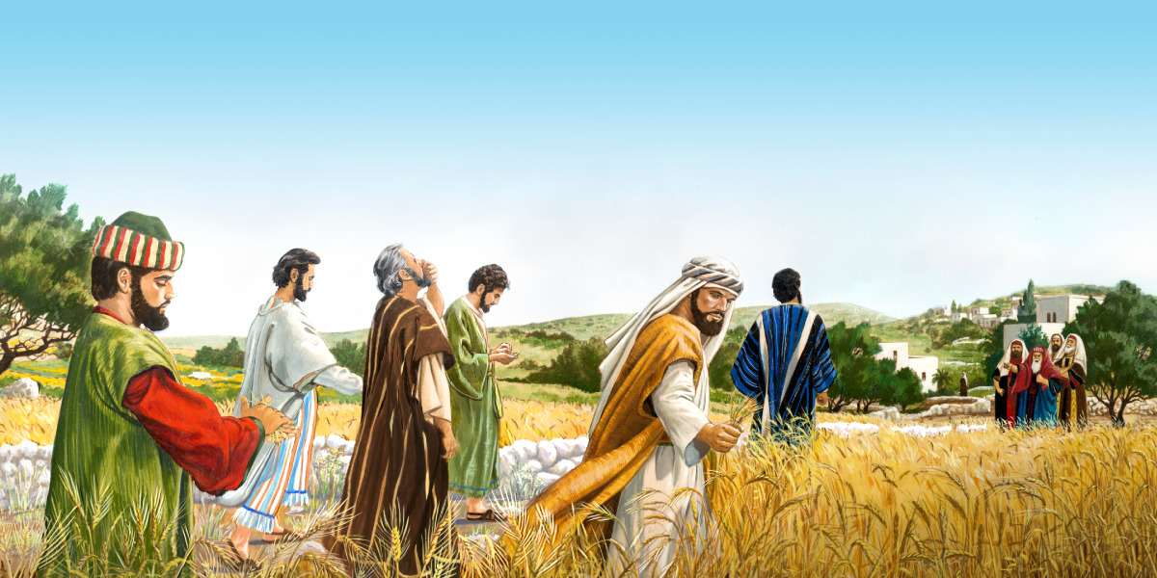
Jour d’adoration ou jour de distraction
Notes:
Le sabbat devient une fête pour les adorateurs du Dieu Créateur !
Si vous observez le sabbat biblique, je vous invite à vous poser les questions suivantes. Comment le sabbat est-il vécu ? Contrainte, routine ou fête hebdomadaire ? Pourrait-on aujourd’hui être pleinement engagé, être un bon croyant du septième jour ? Jusqu’où va le croyant dans son observation du sabbat ? Est-ce une affaire de nombre d’heures (d’un coucher du soleil jusqu’au suivant) ? Est-ce seulement vécu comme jour de culte, en particulier pendant le service de culte communautaire. Le sabbat est-il quelque chose de routinier, une habitude dans notre pratique religieuse ?

Slide 30
Jour d’adoration ou jour de distraction
Notes:
Si le temps d’adoration passe aussi par le sabbat, il sera important pour nous d’y réfléchir sérieusement. Ce jour n’a pas la vocation d’être vécu comme un fardeau mais il est nécessaire d’y trouver une pratique cohérente. Aller à l’église ne suffit pas pour dire qu’il y a observation du sabbat. Ce qui interpelle et inquiète souvent, c’est l’attitude libérale liée à l’observation du jour du repos. En relativisant, en banalisant, il y a le risque d’une sorte d’érosion de la dimension sanctifiante et déterminante du septième jour.
Le sabbat retient notre attention et se reflète dans notre vécu de la même manière que nous valorisons les autres principes du Décalogue. Il y a là l’occasion d’exprimer notre relation profonde, intime, voire filiale envers le Seigneur car le sabbat rappelle le don de la vie de la part d’un Dieu qui partage ce trait de sa personne. L’Eglise qui observe le sabbat n’a pas à rougir de son attachement à la loi morale, à partir du moment où elle n’entre pas dans un discours légaliste et fanatique. Le jour du sabbat n’appartient pas à ne Église, mais à l’Éternel !

Slide 31
Jour d’adoration ou jour de distraction
Notes:
Cependant l’Église qui observer le sabbat biblique pourrait se demander si dans son expérience et dans son témoignage, dans les situations délicates auxquelles elle doit faire face, ses membres sont sérieux quant à l’observation du sabbat. Sommes-nous fiers d’observer ce jour comme un jour spécial, le plus beau de la semaine parce qu’il est le jour par excellence de la rencontre avec Dieu ? Garder peut signifier préserver, voire conserver. La Bible fait comprendre que le sabbat n’est ni pour les nostalgiques ni pour les conservateurs. Il n’est pas un rituel désuet ni un archaïsme que nous perpétuons. Garder le sabbat peut être une expérience dynamique.
Le prophète Esaïe donne un aperçu de ce qui correspond au véritable esprit du sabbat. Il dit :

Slide 32
« Si tu t’abstiens de démarches pendant le sabbat, et de traiter tes bonnes affaires en mon saint jour, si tu appelles le sabbat « Jouissance », le saint jour du Seigneur « Glorieux », si tu le glorifies, en renonçant à mener tes entreprises, à tomber sur la bonne affaire et à tenir des palabres sans fin, alors tu trouveras ta jouissance dans le Seigneur, je t’emmènerai en char sur les hauteurs de la Terre, je te ferai savourer le patrimoine de Jacob, ton père. Oui, la bouche du Seigneur a parlé ». (Esaïe 58.13,14)
Notes:
Si l’adoration prend une dimension exceptionnelle le jour du sabbat, c’est bien parce que le sabbat est un jour exceptionnel. Dieu ne veut pas que le sabbat soit un jour banal, un jour où l’homme continue de penser à ses intérêts, à ses affaires, à ses gains ou à ses pertes. Le sabbat exige une consécration totale.
En évoquant le lien entre le sabbat et le culte raisonnable, nous remontons le cours du temps pour revenir au principe premier de la création de l’homme. Dieu crée l’être humain entier, avec un potentiel physique, spirituel, affectif, relationnel, psychique ou mental. On appelle cela le monisme biblique, contrairement au dualisme aristotélicien. Tout l’homme est concerné par le sabbat. Le repos du septième jour fait appel à une orientation différente de nos pensées, de nos ambitions, de nos activités. Ce jour devient un jour de délices parce que nous mettons à part temps et énergie pour glorifier Dieu.

Slide 33
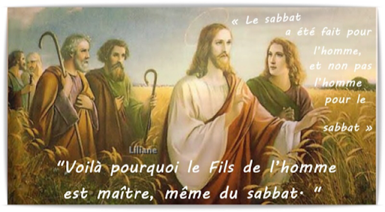
Pour conclure
Notes:
Ce soir je vous invite à placer vraiment votre confiance en Jésus, le Maître du Temps, donc le Maître du sabbat. Ne vous demandez pas ce que les autres pensent de Jésus. Ce n’est ni une question de tradition ou de culture religieuse. Il s’agit d’une possibilité de connexion ou de reconnexion durable avec le Dieu Créateur. Décidez pour vous-même, individuellement, personnellement. À qui voulez-vous donner votre cœur ce soir ?
Si vous avez décidé d’attendre le retour de Jésus, si vous priez pour que le règne de Dieu vienne, si vous voulez donner votre cœur à Jésus et devenir son disciple, décidez aussi d’observer le jour du repos, le vrai sabbat biblique. Sortez des influences qui ne reposent pas sur la Bible, la Parole de Dieu.

Slide 34

Notes:
Souvenez-vous que le septième jour est le seul à avoir été béni et sanctifié. Je vais prier pour que Dieu vous aide à faire le bon choix et à suivre son commandement dans la joie et dans la paix. (Prière courte) Que Dieu vous bénisse et vous réconforte dans votre développement personnel et spirituel. Vivez avec joie et confiance dans l’espérance, tout en pratiquant l’observation du sabbat que le Seigneur donne à tous les humains. Amen !

Slide 35
IMPACT IOUC 2025

